Slide 1
专题二 哲学导论
马克思主义学院 李珍

Slide 2
一 对哲学的几种误解
二 什么是哲学？
三 中国有没有哲学？
四 哲学的起源：轴心期哲学
内容提要

Slide 3
1. 哲学是少数人从事的工作。
2. 哲学家是远离现实生活的。
3. 哲学与现实脱节，无用。
4. 哲学是马哲。
对哲学的几种误解

Slide 4
词源上的分析
Philosophy=philia+sophia
爱
智慧
希腊文中“爱”的三种写法：philia，eros，agape ，分别代表友爱、情爱、博爱。

Slide 5
Metaphysics
“形而上者谓之道，形而下者谓之器”——《易经 系辞》

Slide 6
哲学问题
“自我”在哪里？
世界究竟是什么？
因果之间有必然联系吗？
人能否自由地支配自己的行为？
存在就是被感知吗？
……

Slide 7
澄清对哲学的误解
哲学与任何人都有关，人每时每刻都生活在哲学当中
哲学源于生活，它不仅仅是一系列概念的运动和发展，而且还是蕴含生活阅历的主观体悟
哲学是精神食粮

Slide 8
哲学与人生
第一，语言治疗学
第二，逻辑推论
第三，价值验证

Slide 9
“如果你没钱买一盏灯和灯油，如果你除了午夜到鸡鸣这段时间，再没有别的可供支配，那么，你就必须学哲学。”
——德国诗人荷尔德林

Slide 10
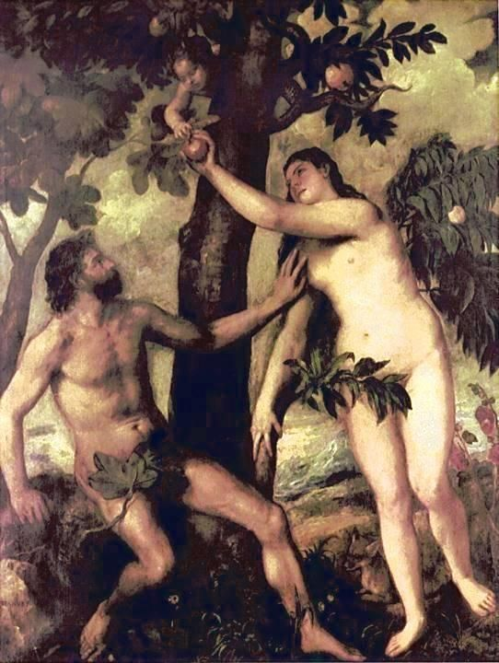
偷食禁果的原罪
人生最根本的内在矛盾：
沉重肉体与高贵灵魂的矛盾

Slide 11
哲学家多寿长
西方哲学家：罗素98 岁（1872-1970）；杜威93岁（1859-1952）；波普尔92岁（1902-1994）；德谟克利特90岁；柏拉图80岁（前427－前347）；康德80岁（1724-1804）；卡尔纳普79岁（1891-1970）；苏格拉底70岁（前469-前399）、亚里士多德62岁（前384－前322）；亨普92岁（1905-1997）；艾耶尔79岁（1910-1989）；蒯因92岁（1908-2000）；库恩74岁（1922-1996）；费耶阿本德70岁（1924-1994）

Slide 12
东方哲学家：老子130岁（前600-前470）；孔子72岁（前551-前479）；孟子83岁（前372～前289）；墨子92岁（前468-前376）；惠施90岁（前370-前310）；冯友兰95岁（1895-1990）；梁漱溟95岁（1893-1988）；张岱年95岁（1909-2004）；金岳霖90岁（1896-1984）；高清海74岁（1930-2004）；洪谦83岁（1909-1992）

Slide 13
哲学家的共同特点
推崇理性，宽容平和
追求真理，淡泊名利
生活简朴，起居规律
心地善良，道德高尚
珍惜生命，直面死亡

Slide 14
什么是哲学
哲学不存在一个普遍的定义
1、冯友兰：哲学是说出一个道理来的道理。
2、金岳霖：哲学是说出一个道理来的成见。
3、罗素：哲学既不是神学宗教，也不是科学，它是介于二者之间的东西。

Slide 15
中国有没有哲学？
王国维《哲学是中国固有之学》：哲学是中国本来就有的东西，孔孟老庄，这都是哲学，魏晋玄学、宋明理学也都是哲学。

Slide 16
中国有没有哲学？
二十世纪中国哲学家：严复、康有为、谭嗣同、章太炎、蔡元培、梁启超、王国维、陈独秀、鲁迅、熊十力、张君劢、张东荪、李大钊、胡适、梁漱溟、金岳霖、冯友兰、贺麟、唐君毅、牟宗三。
——复旦大学编写的《二十世纪哲学经典文本》的中国哲学卷

Slide 17
中国有没有哲学？
西方中心论
黑格尔：中国没有哲学，印度也没有哲学，哲学从古希腊开始。——《哲学史讲演录》
文德尔班的《西方哲学史教程》、悌利的《西方哲学史》也认为中国没有什么哲学。
西方中心论的后果：“拿来主义”，柏格森主义、杜威主义、罗素主义、新康德主义、新黑格尔主义等

Slide 18
轴心期哲学的突破
雅斯贝斯在《历史的起源与目标》
所谓“轴心时代”，系指世界上的三个地区即希腊、中国和印度同时实现了一次历史性突破，呈轴心式发展的态势，从而“奠定了人类精神存在的基础，以及所谓的真正的人类历史”。
标志——公元前800年至公元前200年，尤其是公元前600年至公元前300年，在北纬25度至35度之间，影响世界历史进程的“导师”或“先知”相继出现。
意义——在“轴心时代”，人类意识开始觉醒，“究极实在”成为人们关注的焦点，神话开始让位于（广义的）理性，世界宗教开始形成，基本的思想范畴业已成型。

Slide 19
西方中心论的崩溃
斯宾格勒《西方的没落》：世界的文明分成几大块，西方已经进入没落期
雅斯贝斯《历史的起源与目标：轴心期的概念的提出
亨廷顿《文明的冲突》：世界上的文明可分为基督教文明、伊斯兰文明、儒教文明、日本文明，非洲文明等等

Slide 20
西方中心论的崩溃
梁漱溟《东西文化及其哲学》：把世界的哲学和文化分成三大块，中国、西方、印度，可是三大块都不一样。西方的文化是向外征服的，印度的文化是向后看的，追求来世的，中国文化是注重现实的，在中间

Slide 21
轴心期哲学
一、轴心期在历史上是否真实存在？
二、轴心期这几个地方哲学的性质是什么？
三、为什么在人类当时交通不方便，彼此不相知道的情况下，居然有个哲学的突破，就考虑了全球性、人类性的问题，这怎么可能？怎么形成的？
四、轴心期对未来的意义何在？

Slide 22
轴心期哲学
经典时期
中国哲学:《论语》、《孟子》、《老子》、《庄子》等等，儒家、道家、法家、阴阳家、名家等诸子百家
西方哲学：柏拉图、亚里士多德，苏格拉底等哲学家的出现
印度哲学：《奥义书》、佛教、耆那教

Slide 23
后经典时期
中国哲学：秦汉帝国，韩国、日本、越南等属于中国文化的辐射区
西方哲学：罗马帝国，德国、法国等属于罗马帝国的辐射区
印度哲学：孔雀王朝，泰国，斯里兰卡，还有柬埔寨属于印度文化的辐射区

Slide 24
强强交流
一、中国文化和印度文化交流：
从东汉末年开始，一直到隋唐
二、中国文化和西方文化交流
明朝末年，利玛窦传教

Slide 25
强弱交流
西方文化的入侵
林则徐、魏源龚自珍：“师夷之长技以制夷”
张之洞：中体西用，中学为体，西学为用
康有为、梁启超：君主立宪

Slide 26
三大文化区的特点
中国哲学：道——“由是而之焉”（理智+情感）
西方哲学：逻各斯（理智）
印度哲学：梵我同一（情感）

